Slide 1
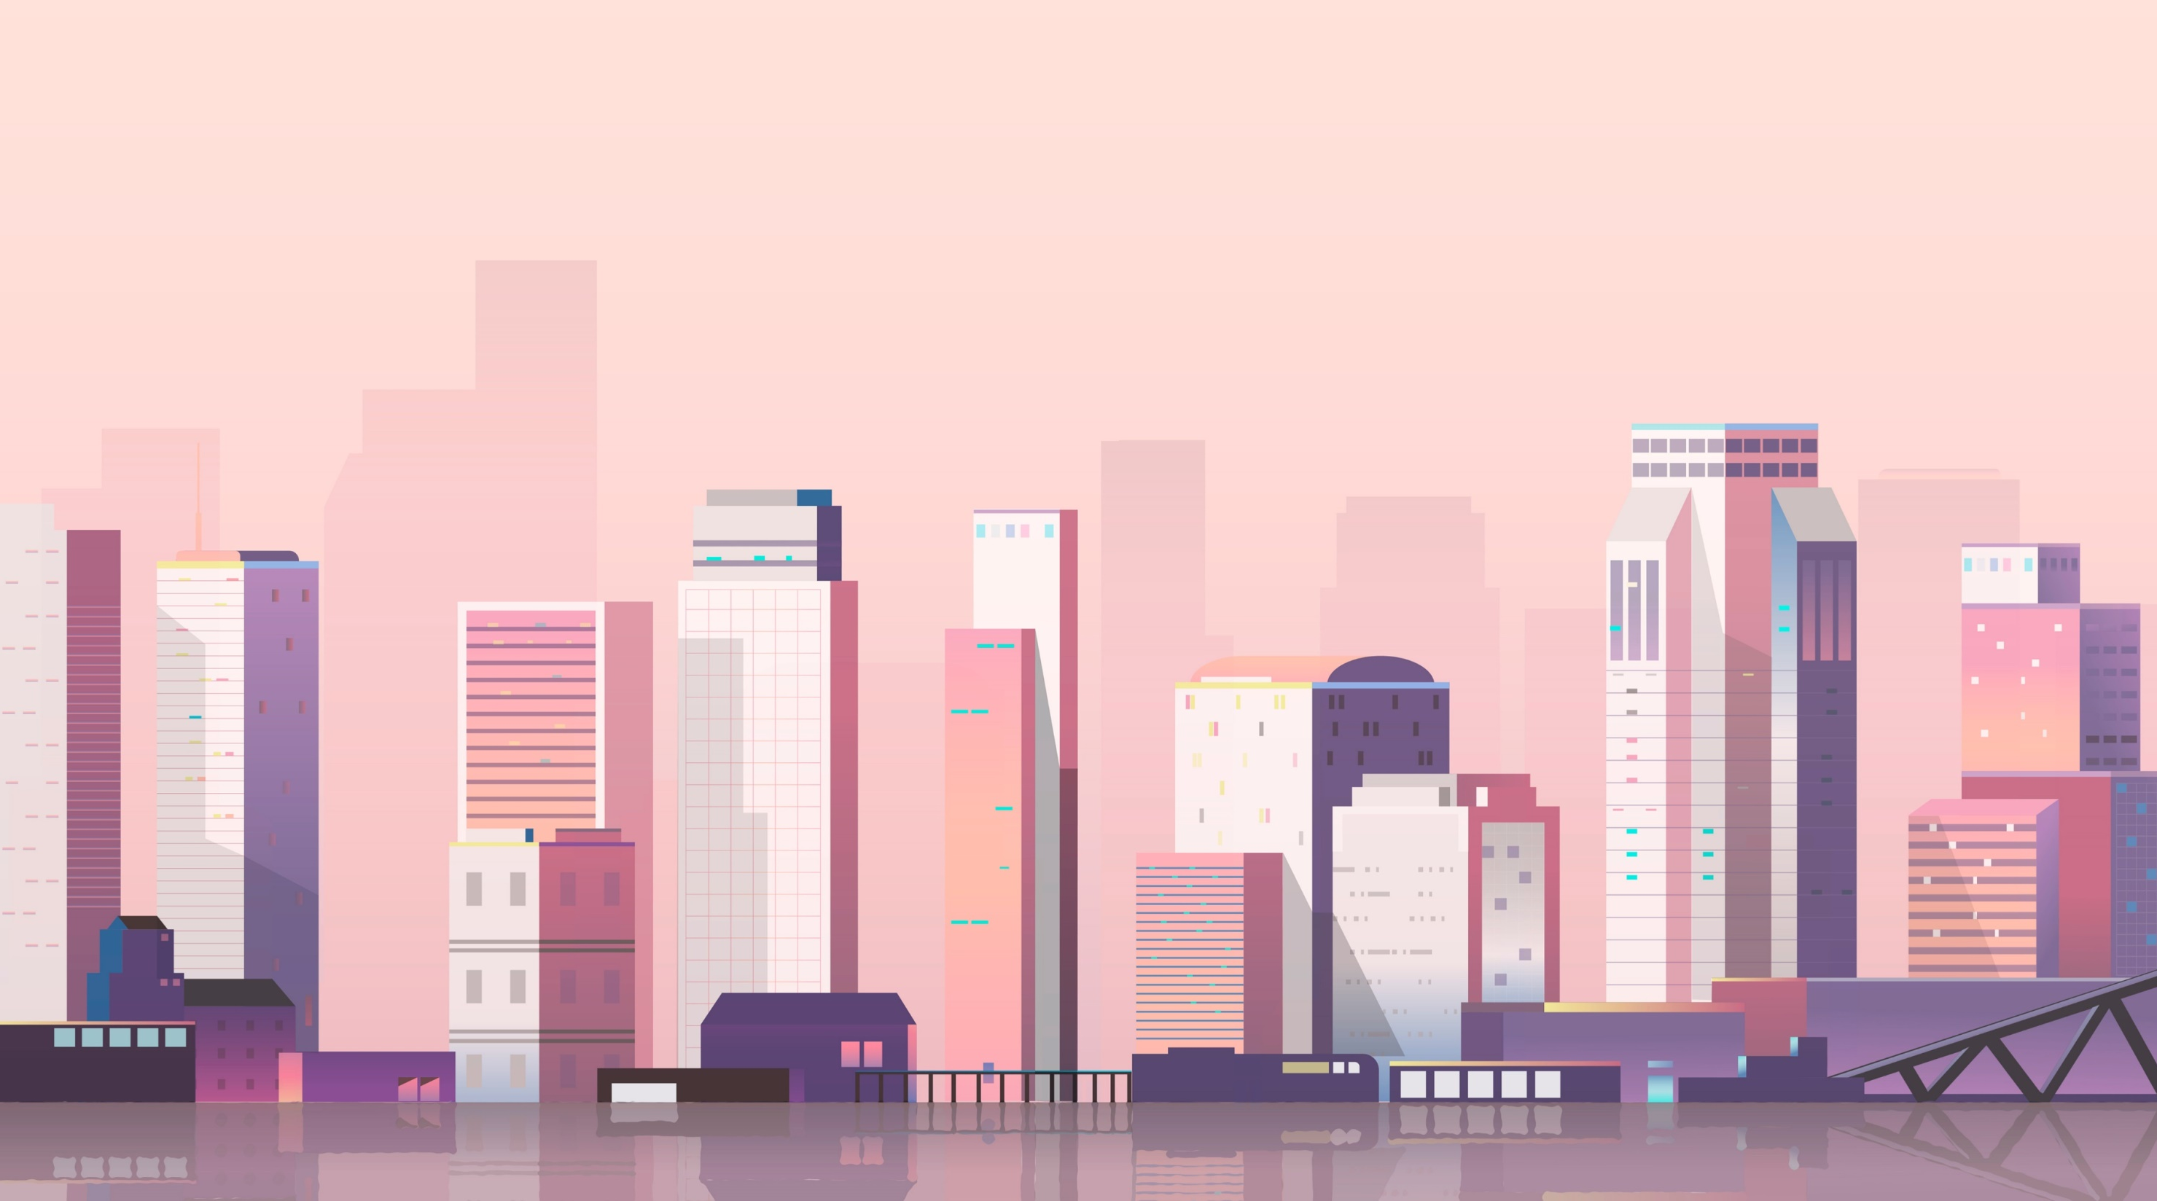



























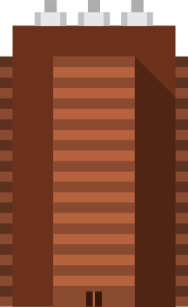
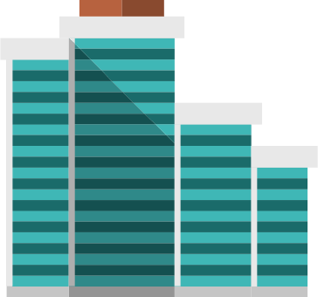

MĨ THUẬT 7
BÀI 5: SÁNG TẠO HOẠ TIẾT TRANG TRÍ

Slide 2

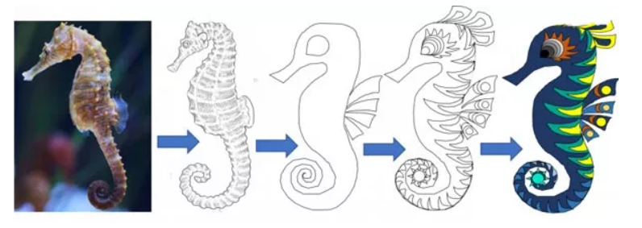
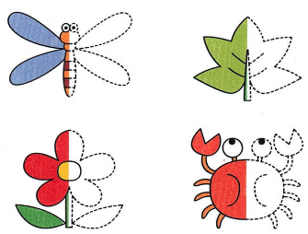

Slide 3

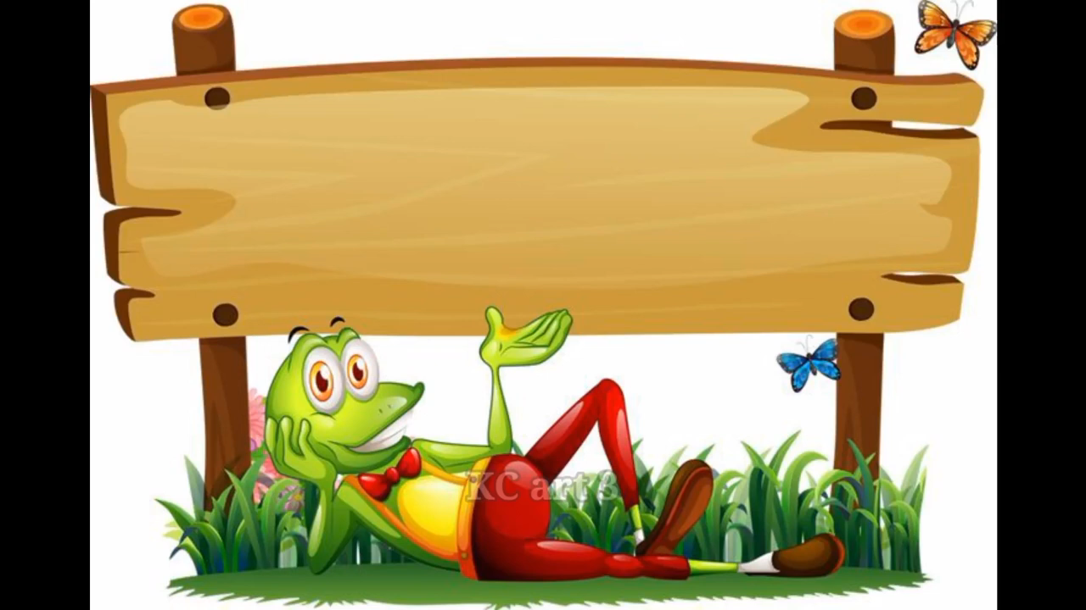

KHỞI ĐỘNG

Slide 4
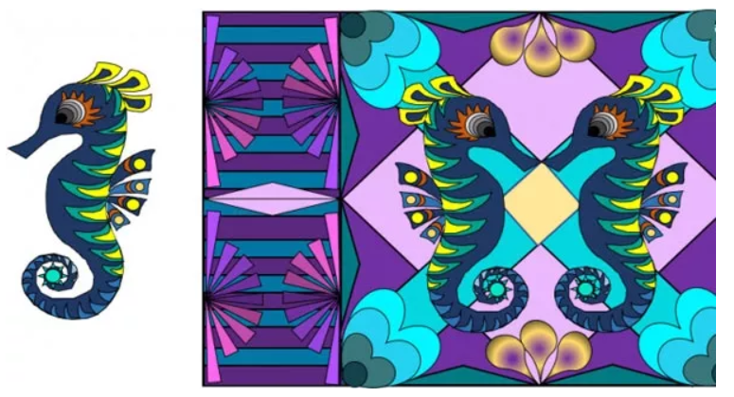
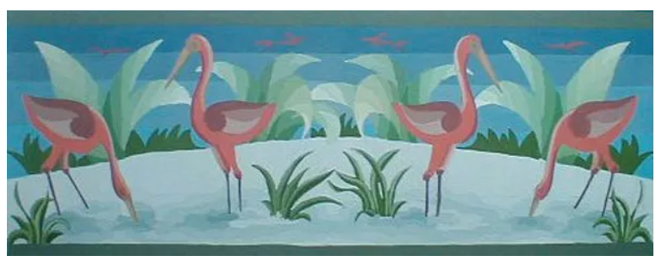
HOẠ TIẾT LÀ GÌ?
Hoạ tiết là hình vẽ đã được cách điệu hoá, in vào những khoảng trống của trang chữ hoặc xen vào giữa các đoạn văn để trang trí.

Slide 5
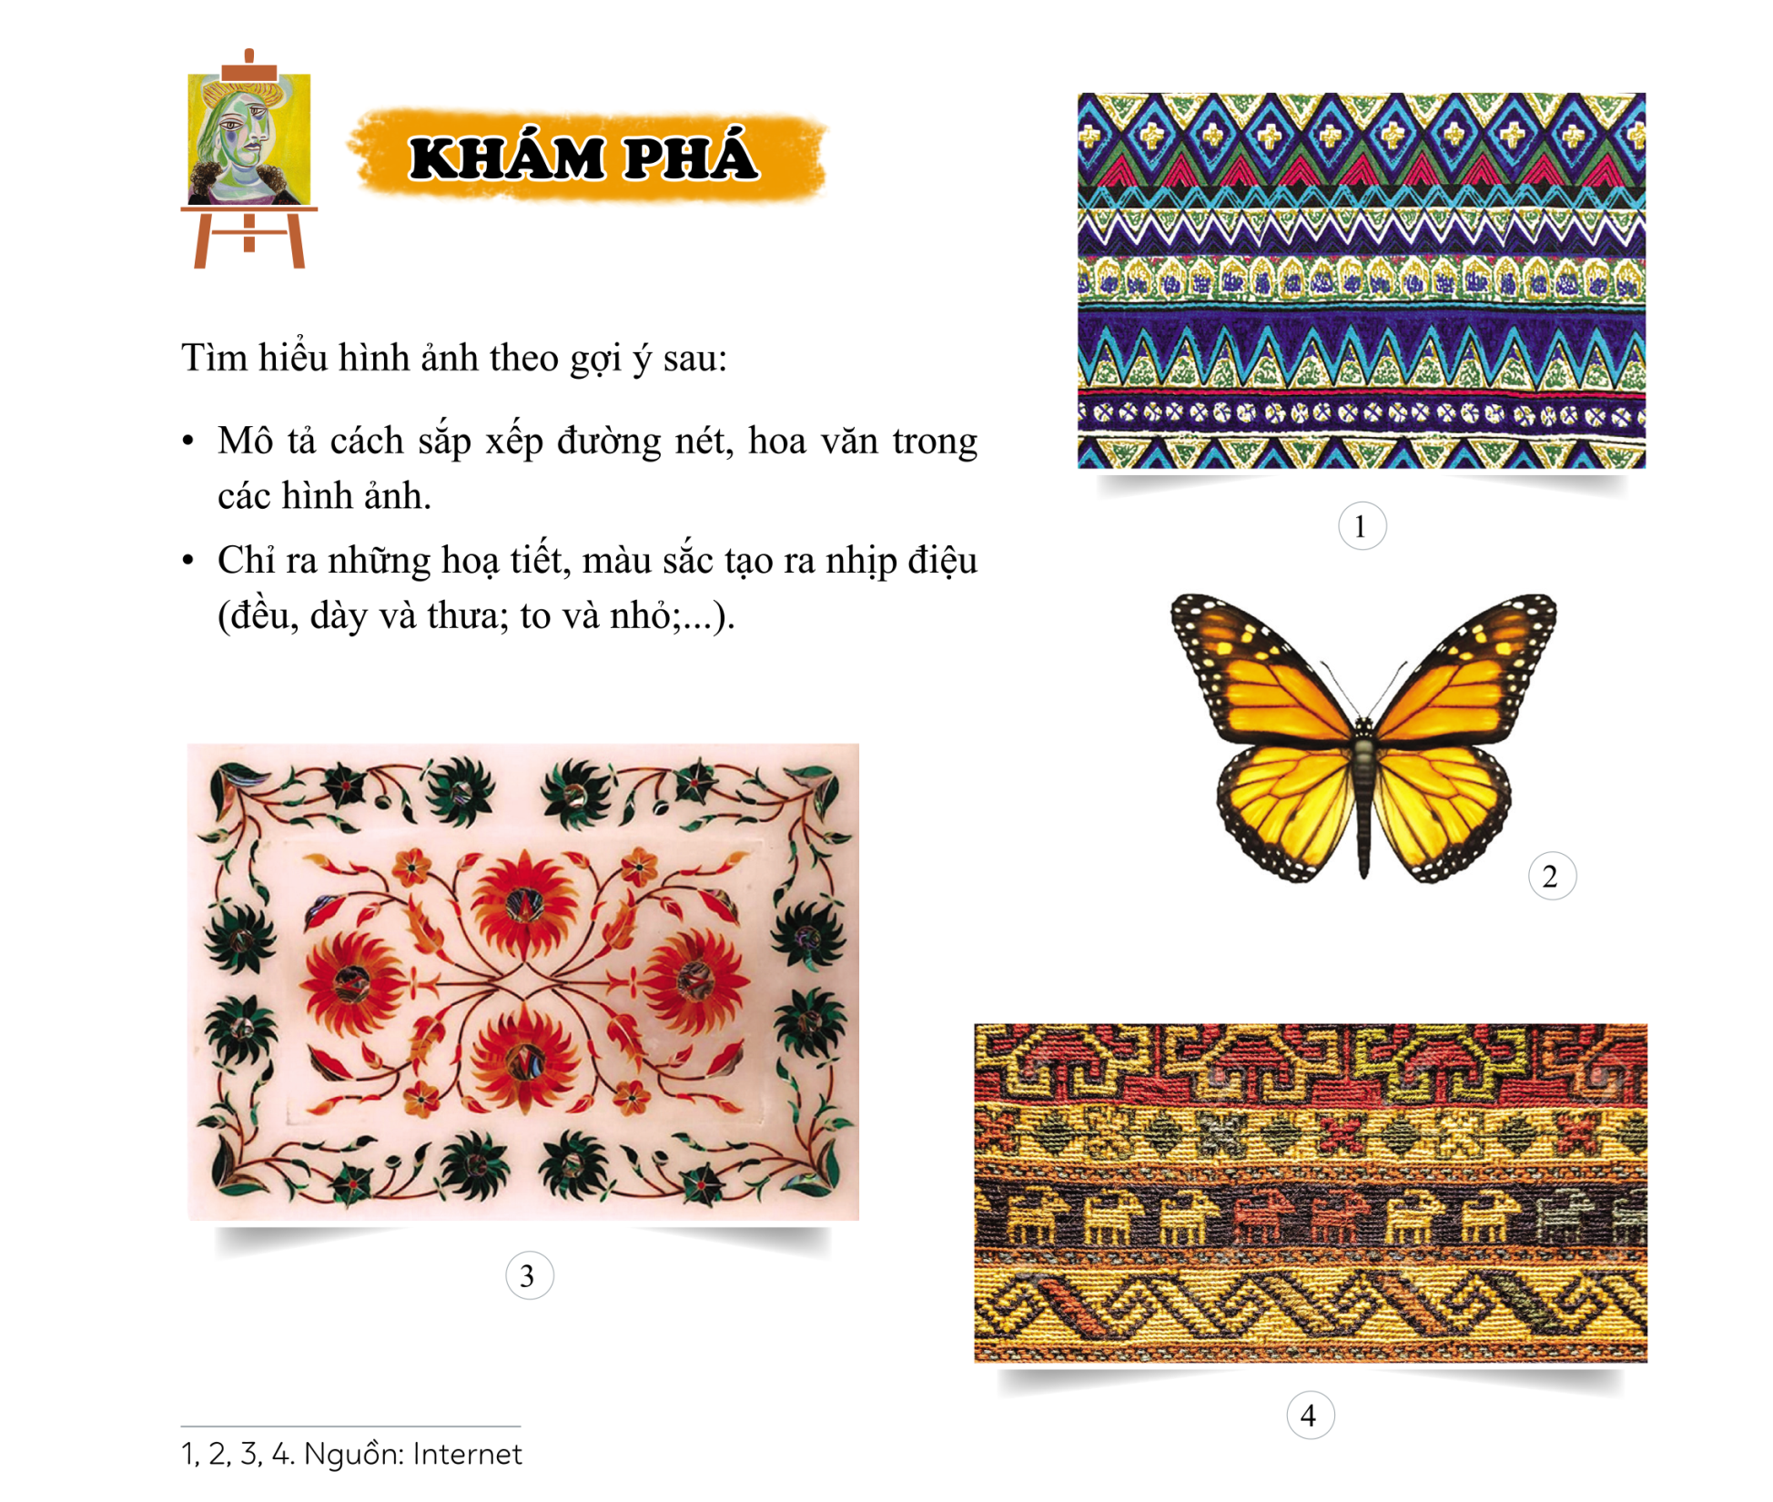
- Hình 1: họa tiết dày sắp xếp xen kẽ theo nhịp điệu lên xuống.
- Hình 2: Họa tiết to sắp xếp đối xứng.
- Hình 3: Họa tiết đối xứng thay đổi to nhỏ.
- Hình 4: Họa tiết đều.

Slide 6
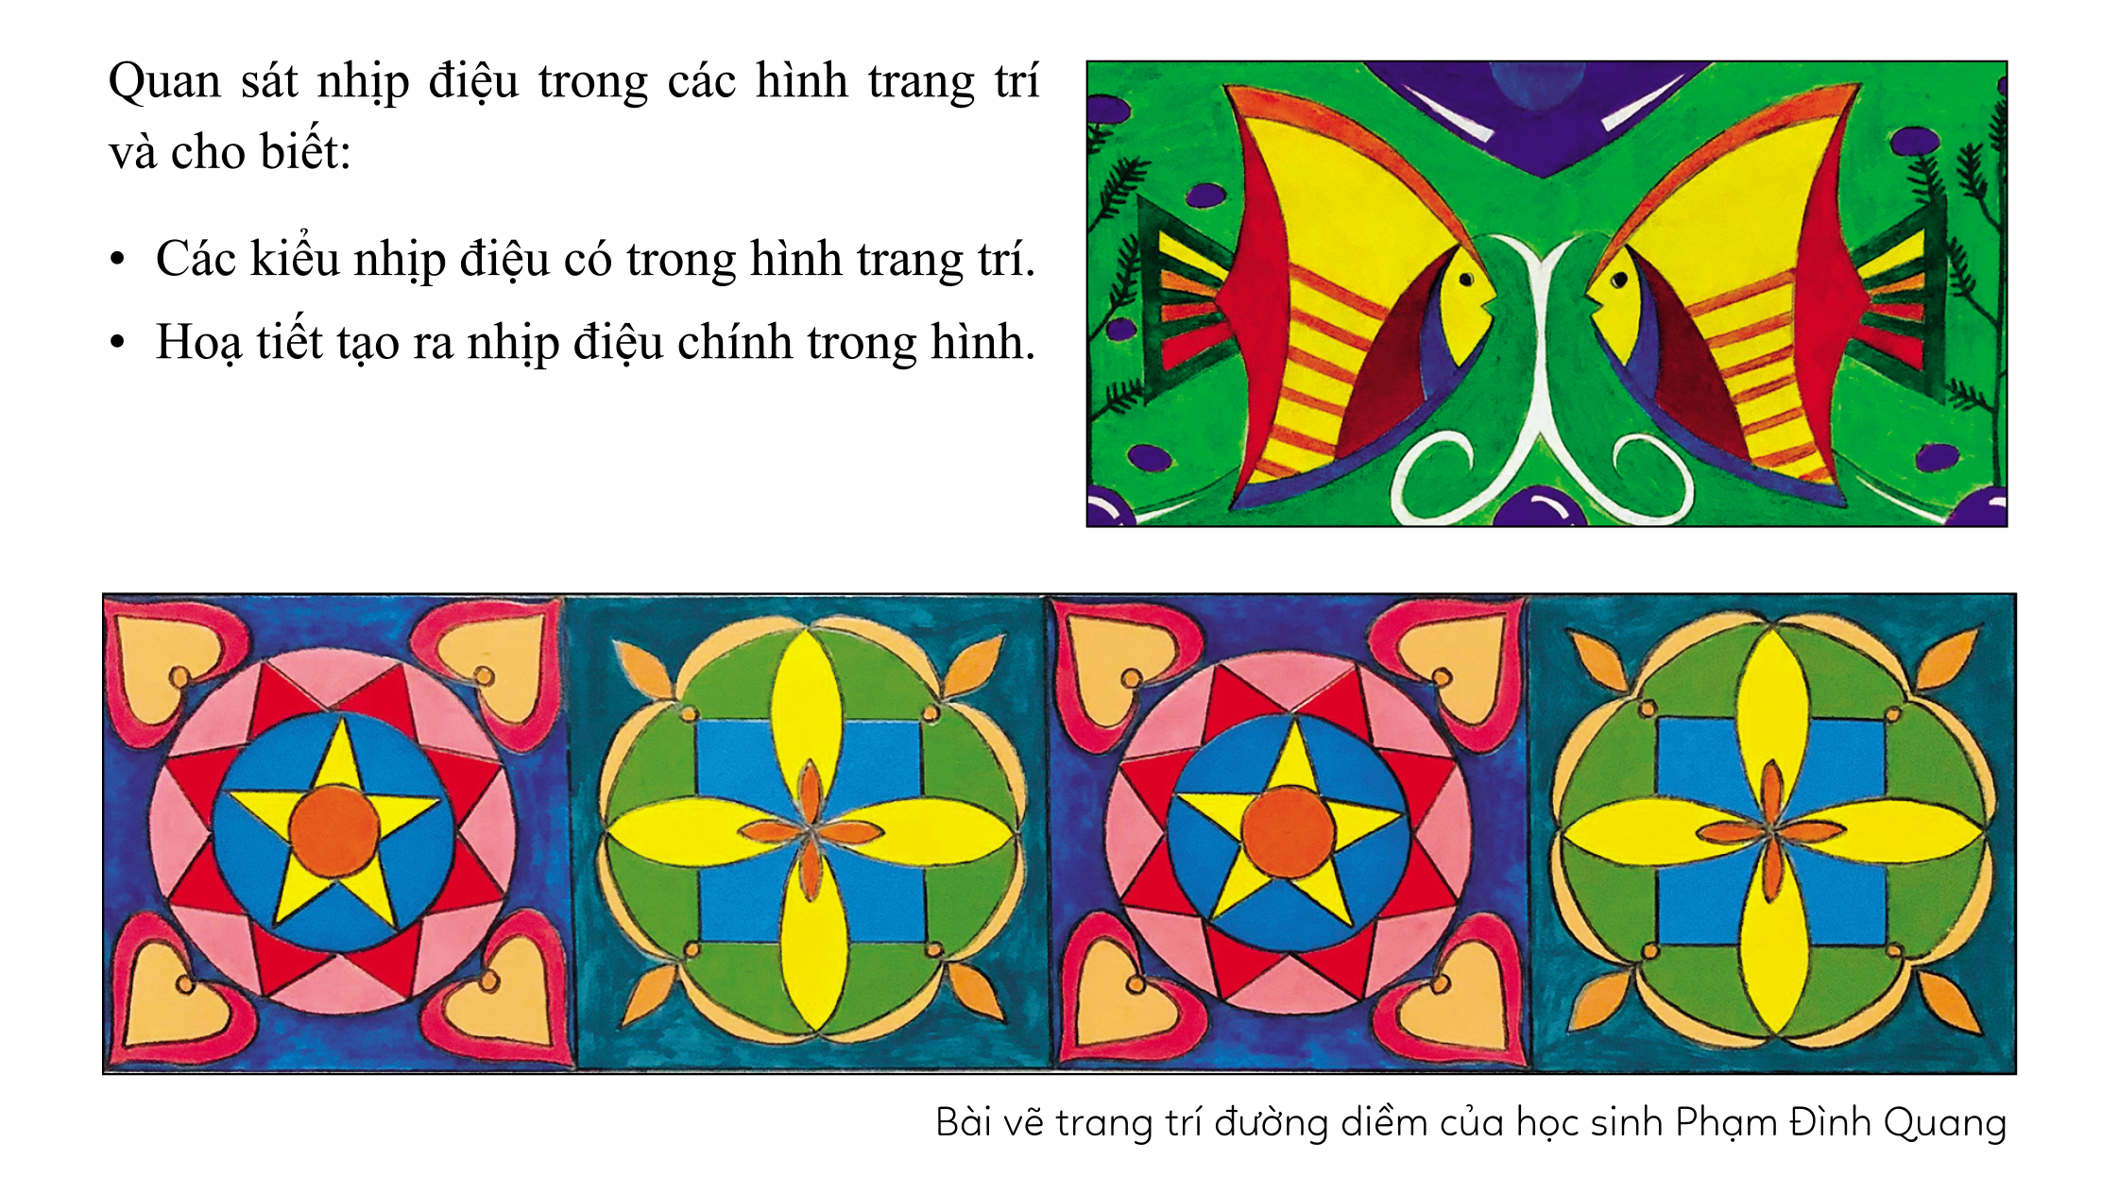

Slide 7
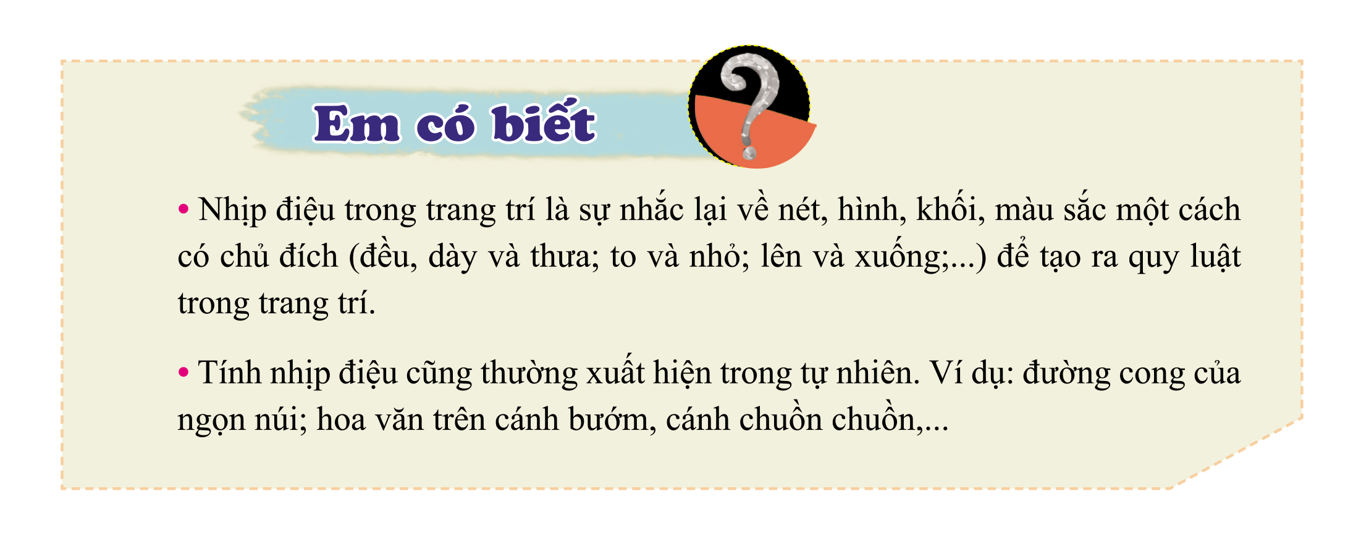
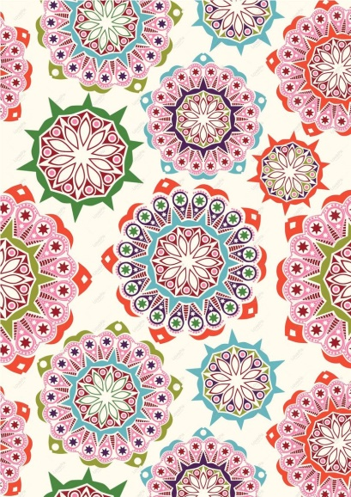
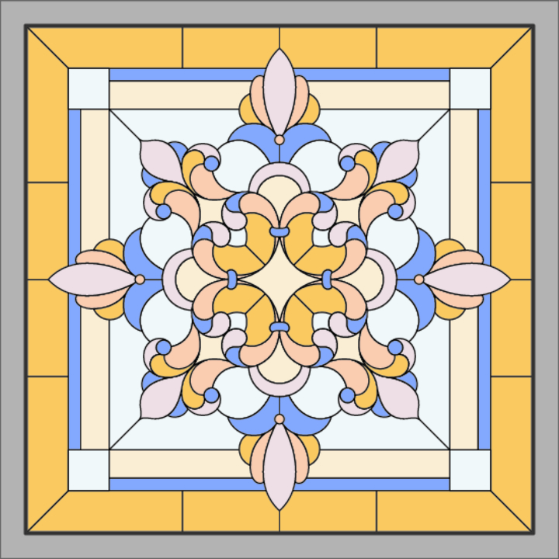
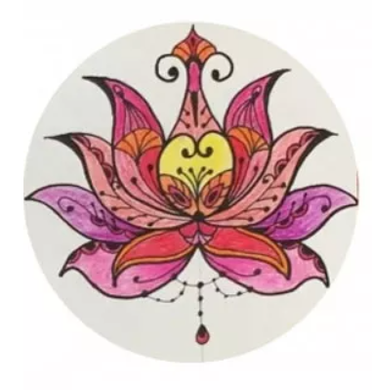

Slide 8
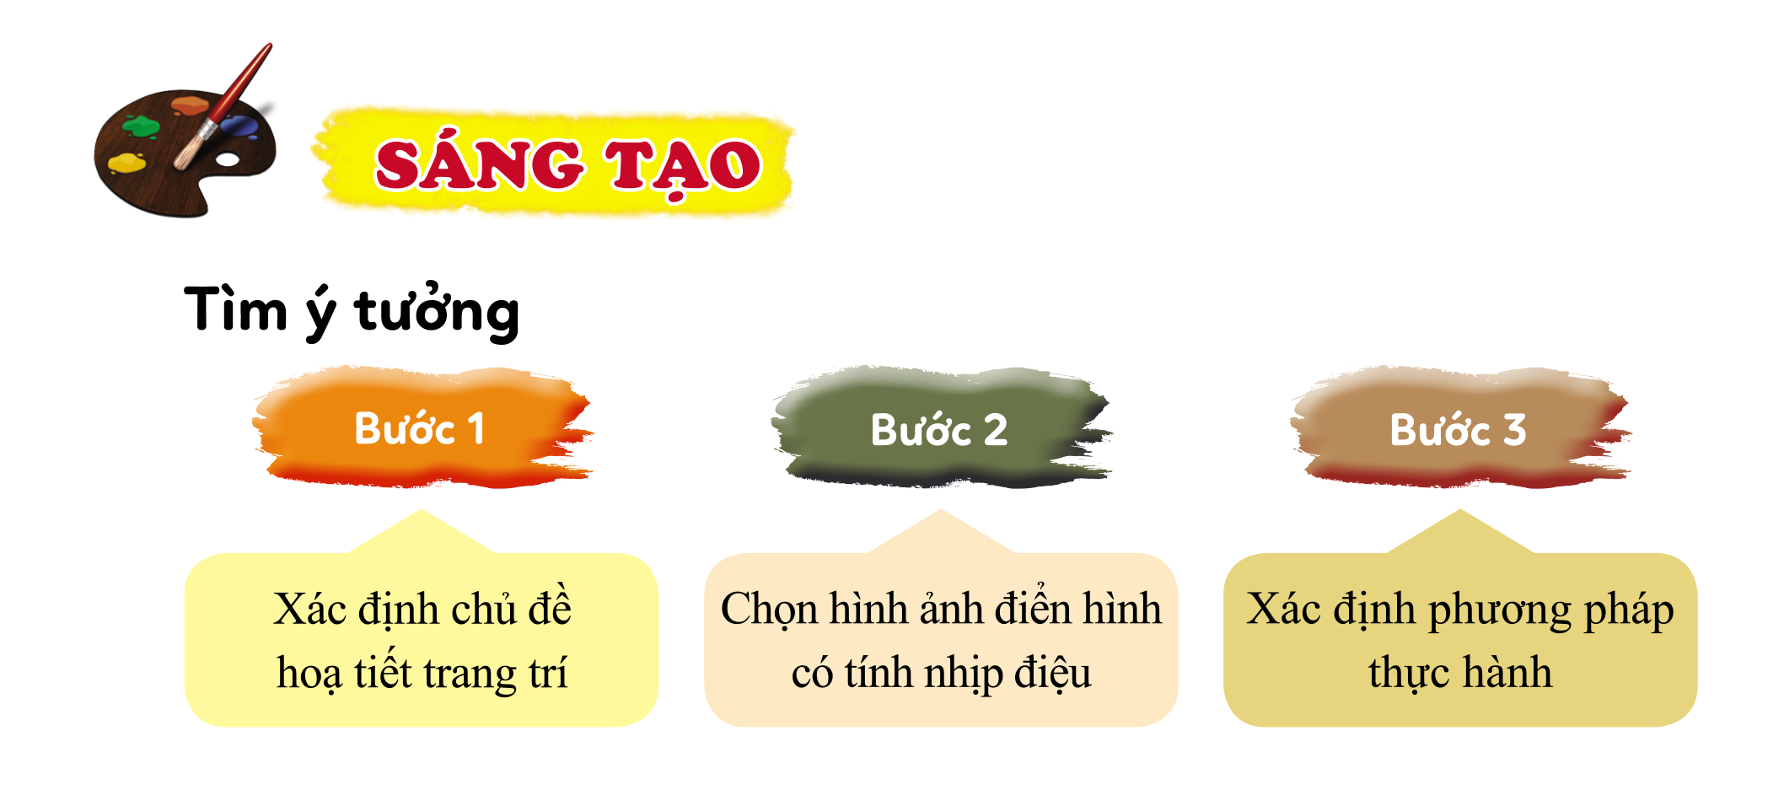

Slide 9
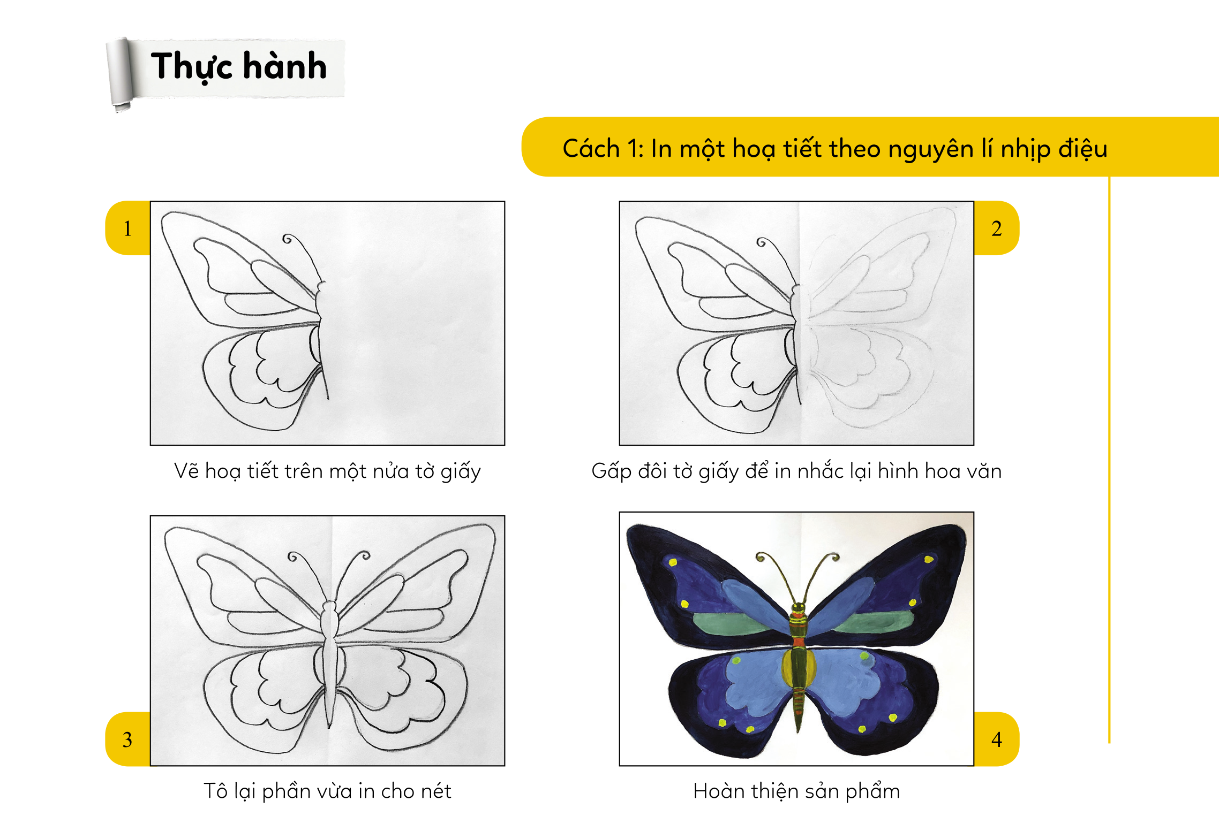


Slide 10


Slide 11
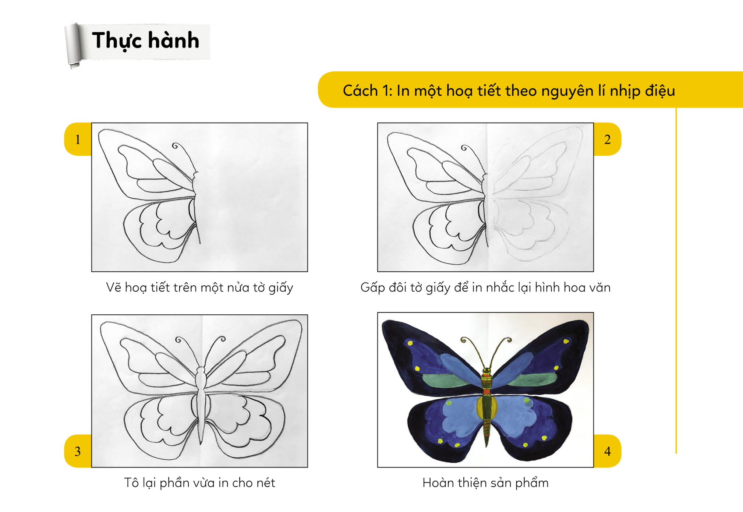

Slide 14
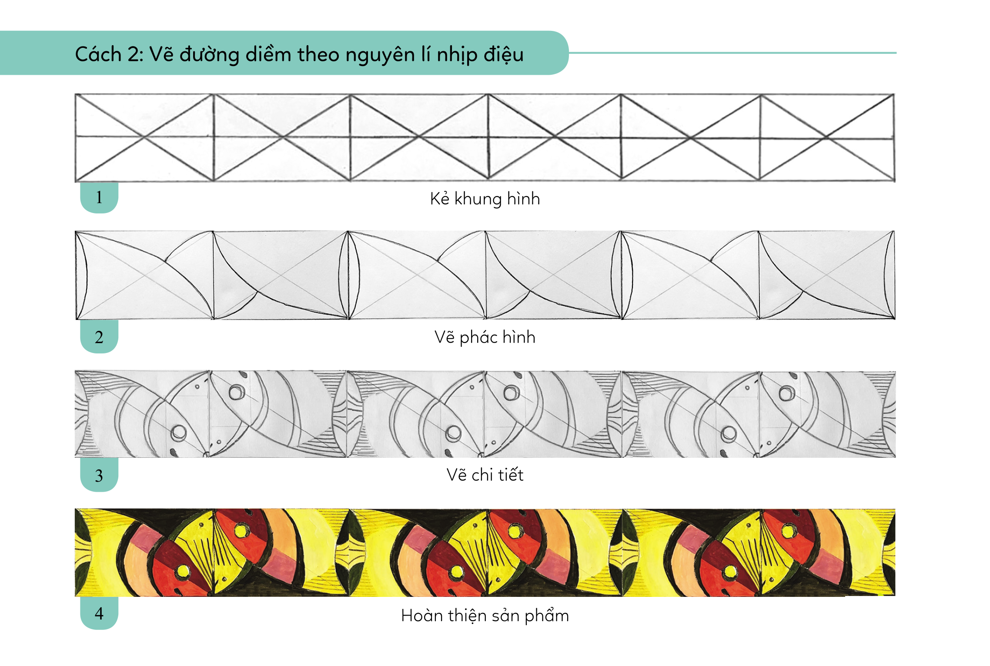

Slide 15



Slide 16
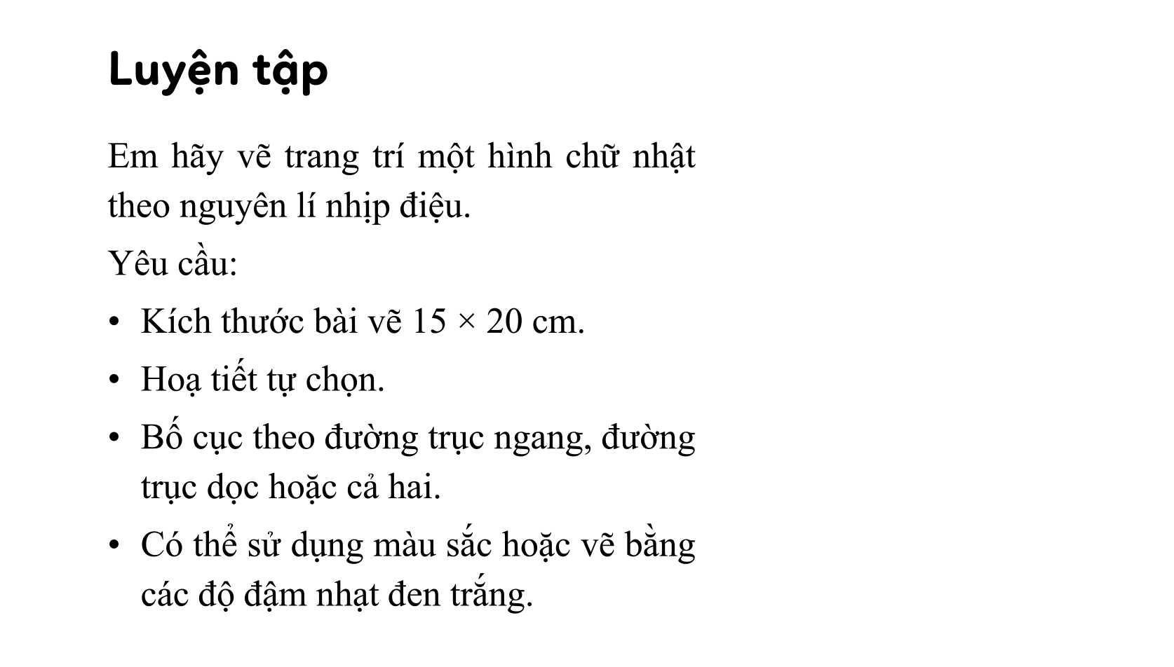
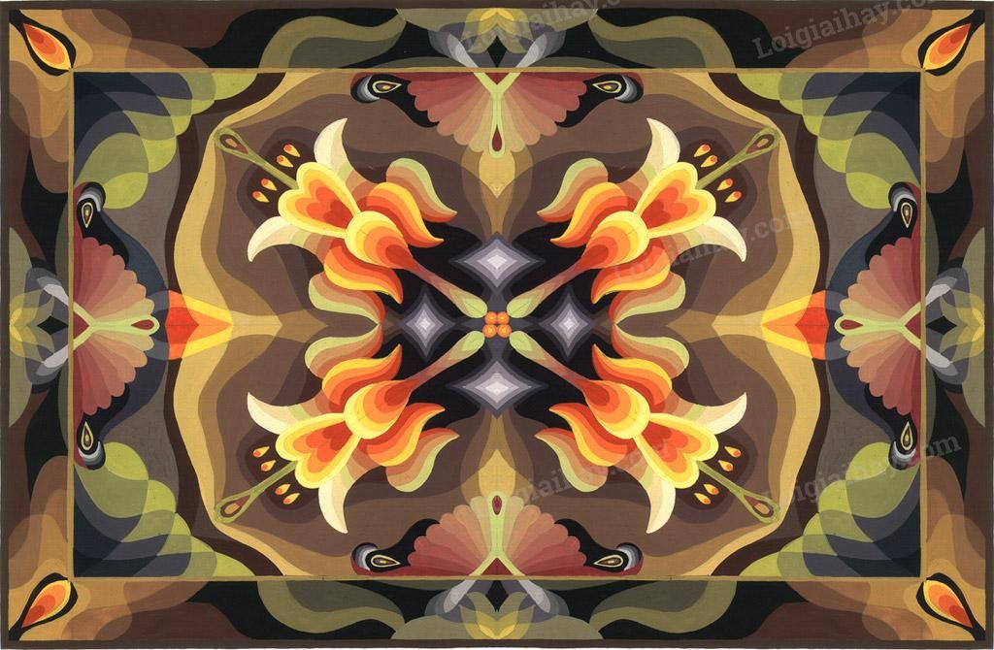


Slide 17
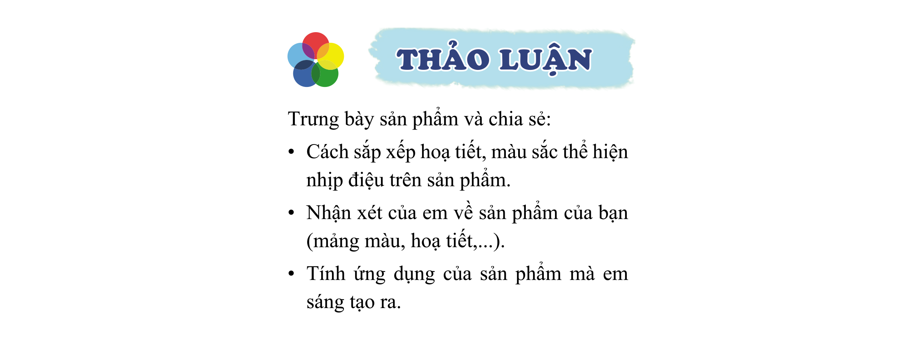
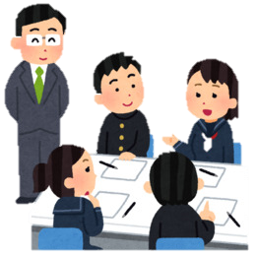
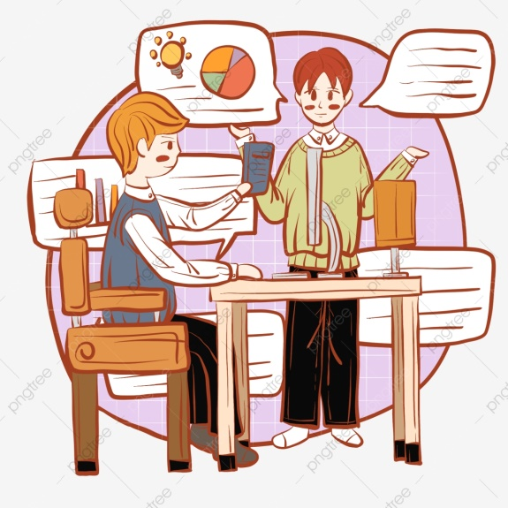

Slide 18
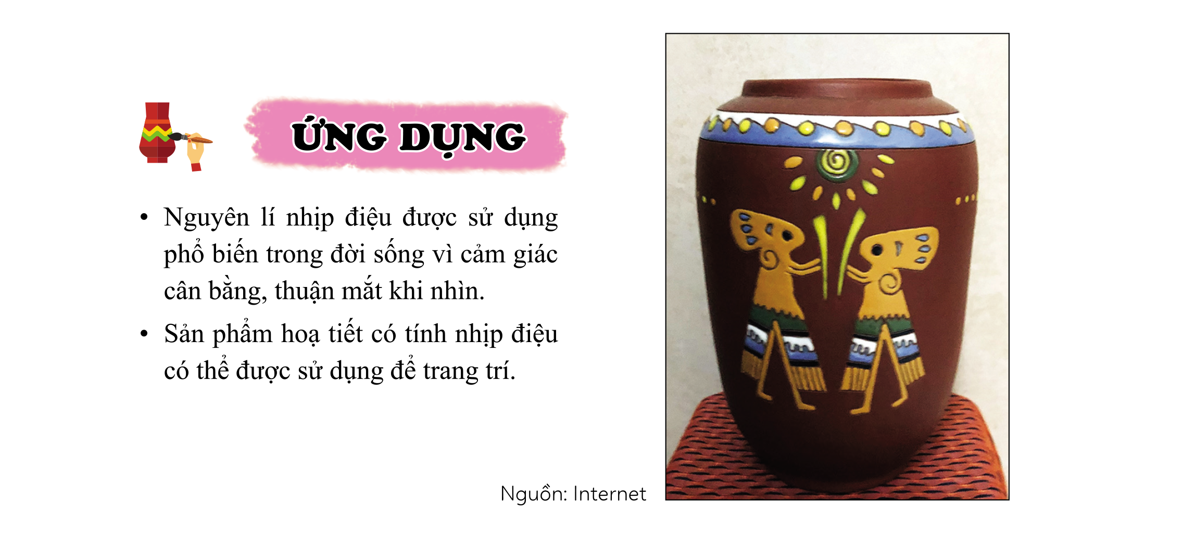

Slide 19

NGUYỄN TIẾN
Notes:
Learn More @ www.theteacherpoint.com
www.youtube.com/TheTeacher

Slide 20













CHÂN THÀNH CẢM ƠN

